Slide 1


حل المعادلات المثلثية
Solving Trigonometric Equations
الرياضيات 3-1 • الفصل الثالث: المتطابقات والمعادلات المثلثية
المعلمة: عهود جويهر
ابدئي الدرس ◀

Slide 2
بسم الله الرحمن الرحيم
اللهم إنا نسألك علمًا نافعًا وعملًا متقبَّلًا
اللهم يا معلّم آدم علّمنا، ويا مفهّم سليمان فهّمنا
يا مؤتي لقمان الحكمة، آتنا الحكمة وفصل الخطاب
ربِّ اجعل هذا البلد آمنًا مطمئنًا وسائر بلاد المسلمين
التالي ◀

Slide 3

3-5
⌂ القائمة
ميثاق فصلنا: نتعلّم معًا ونتألّق معًا
نلتزم بميثاقنا لتكون حصتنا ممتعة ومنظّمة، وكل مشاركة تقرّب مجموعتكِ من النجمة ⭐
أنصت وأحترم
👂
جهازي للدرس فقط
📱
أرفع يدي وأنتظر دوري
🙋‍♀️
أستمع لزميلتي وأقدّر رأيها
أمسح باركود مجموعتي وأتابع مع المعلمة
نتحدث واحدة تلو الأخرى ليسمع الجميع
الخطأ بداية التعلّم
💡
ألتزم بالوقت
⏱️
أحل قبل أن أرسل
✍️
أشارك بإجابتي ولو لم أكن متأكدة
أنجز كل نشاط في وقته المحدد
أكتب خطواتي في مساحة الحل
🏆 نقاط المجموعات: ⭐ 10 للإجابة الصحيحة • ✋ 2 لكل مشاركة • 📷 5 لصورة الحل • المجموعة الفائزة تُكرَّم في نهاية الحصة
التالي ◀

Slide 4
3-5
⌂ القائمة
خريطة الفصل الثالث
المتطابقات والمعادلات المثلثية
المتطابقات المثلثية
3-1
✓ تمّ
إثبات صحة المتطابقات المثلثية
3-2
✓ تمّ
المتطابقات المثلثية لمجموع زاويتين والفرق بينهما
3-3
✓ تمّ
المتطابقات المثلثية لضعف الزاوية ونصفها
3-4
✓ تمّ
حل المعادلات المثلثية
3-5
★ درس اليوم
التالي ◀

Slide 5
3-5
⌂ القائمة
قائمة الدرس
اختاري المحطة للانتقال إليها، وزر «⌂ القائمة» يعيدك إلى هنا
حل المعادلات على فترة
🎯
التهيئة
🌱
مثال 1 • تحقّقي • تدرّبي
الأهداف • فيما سبق • تحصيلي • لماذا؟ • النشاط • الفيديو
2
1
الحلول الدخيلة
🔍
معادلات لها عدد لانهائي من الحلول
♾️
مفهوم • مثال 4 • اكتشفي الخطأ
مثال 2 • تحقّقي • تدرّبي
4
3
الختام
🏁
الحل باستعمال المتطابقات
⚙️
الدليل • تحدٍّ • الخلاصة • بطاقة خروج • الواجب
مثال 5 • تحقّقي • تدرّبي
6
5

Slide 6
3-5
⌂ القائمة
أهداف الدرس ومفرداته
🎯 في هذا الدرس سوف:
1. أحل المعادلات المثلثية.
2. أميّز الحلول الدخيلة للمعادلات المثلثية.
المفردات
الحل العام
الحلول الدخيلة
المعادلات المثلثية
general solution
extraneous solutions
trigonometric equations
فيما سبق: درستِ المتطابقات المثلثية وإثبات صحتها، ومتطابقات المجموع والفرق وضعف الزاوية ونصفها (الدروس 3-1 إلى 3-4).
الختام
المتطابقات
الحلول الدخيلة
حلول لانهائية
على فترة
التهيئة

Slide 7










3-5
⌂ القائمة
فيما سبق: قيم الدوال للزوايا الخاصة
اضغطي على البطاقة لإظهار الإجابة
؟
؟
؟
؟
؟
؟
الختام
المتطابقات
الحلول الدخيلة
حلول لانهائية
على فترة
التهيئة

Slide 8


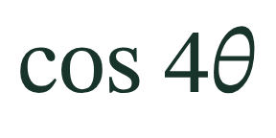


3-5
⌂ القائمة
تحصيلي (1)
العبارة الآتية تكافئ:
✗ حاولي
B
✗ حاولي
A
✗ حاولي
D
✓ أحسنتِ
C
الختام
المتطابقات
الحلول الدخيلة
حلول لانهائية
على فترة
التهيئة

Slide 9
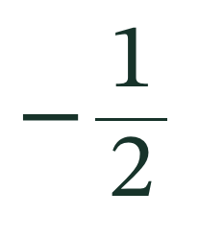
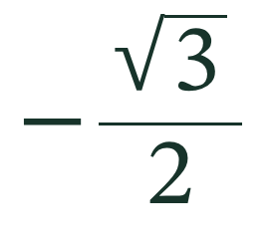
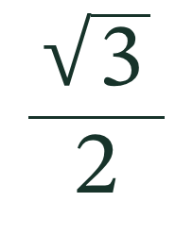

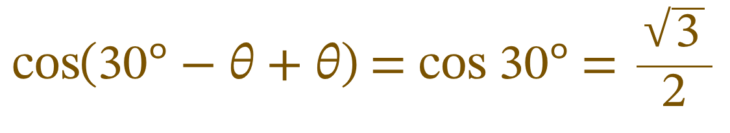
3-5
⌂ القائمة
تحصيلي (2)
قيمة العبارة الآتية تساوي:
✗ حاولي
B
✗ حاولي
A
✓ أحسنتِ
D
✗ حاولي
C
الختام
المتطابقات
الحلول الدخيلة
حلول لانهائية
على فترة
التهيئة

Slide 10

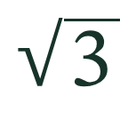



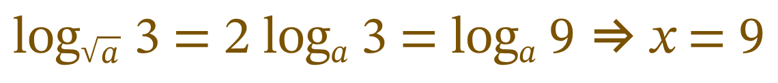
3-5
⌂ القائمة
تحصيلي (3): تحدٍّ
تحدٍّ: ما قيمة x في المعادلة الآتية؟
✗ حاولي
B
✗ حاولي
A
✗ حاولي
D
✓ أحسنتِ
C
الختام
المتطابقات
الحلول الدخيلة
حلول لانهائية
على فترة
التهيئة

Slide 11
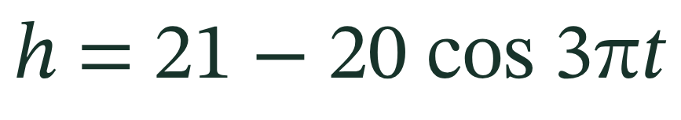
3-5
⌂ القائمة
لماذا؟
عند ركوبك عجلة دوّارة قطرها 40 m وتدور بمعدل 1.5 دورة كل دقيقة، فإنه يمكن تمثيل ارتفاع مقعدك فوق سطح الأرض بالأمتار بعد t دقيقة بالمعادلة:
🎡
بعد كم دقيقة من بدء الحركة يكون مقعدك على ارتفاع 31 m للمرة الأولى؟ وهل يتكرر ذلك؟
سؤال للنقاش: نعوّض h = 31 فنحصل على معادلة مثلثية: cos 3πt = −½. ولأن حركة العجلة دورية فللمعادلة عدد لانهائي من الحلول! في هذا الدرس نتعلّم كيف نحل مثل هذه المعادلات.
سؤال للنقاش 💬
الختام
المتطابقات
الحلول الدخيلة
حلول لانهائية
على فترة
التهيئة

Slide 12

3-5
⌂ القائمة
النشاط الاستكشافي: العجلة الدوّارة
استكشفي مع مجموعتك
🎡
حرّكي مؤشر الزمن t وراقبي ارتفاع المقعد h.
1
متى يصل المقعد إلى ارتفاع 31 m أول مرة؟ وكم مرة يتكرر ذلك؟
2
غيّري الفترة في النشاط الثاني ولاحظي عدد حلول sin θ = ½.
3
امسحي الباركود لفتح النشاط
دوّني ملاحظاتك، ثم أجيبي عن أسئلة النشاط بأجهزة المجموعات.
4
↗ فتح النشاط الاستكشافي
curious-low-question-explorer.lovable.app
الختام
المتطابقات
الحلول الدخيلة
حلول لانهائية
على فترة
التهيئة

Slide 13









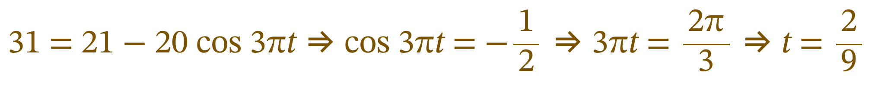
3-5
⌂ القائمة
أسئلة النشاط الاستكشافي (1)
📱 باركود المجموعات
✎ مساحة الحل
بعد كم دقيقة يصل المقعد إلى ارتفاع 31 m للمرة الأولى؟
المجموعة 4
المجموعة 3
المجموعة 2
المجموعة 1
✓ أحسنتِ
B
✗ حاولي
A
✗ حاولي
D
✗ حاولي
C
الختام
المتطابقات
الحلول الدخيلة
حلول لانهائية
على فترة
التهيئة

Slide 14
3-5
⌂ القائمة
أسئلة النشاط الاستكشافي (2)
📱 باركود المجموعات
✎ مساحة الحل
كم مرة يصل المقعد إلى ارتفاع 31 m إذا استمرت العجلة بالدوران؟
المجموعة 4
المجموعة 3
المجموعة 2
المجموعة 1
مرتان
مرة واحدة
✗ حاولي
B
✗ حاولي
A
عدد لانهائي من المرات
ثلاث مرات
✓ أحسنتِ
D
✗ حاولي
C
الحركة دورية؛ لذا فالمعادلة لها عدد لانهائي من الحلول.
الختام
المتطابقات
الحلول الدخيلة
حلول لانهائية
على فترة
التهيئة

Slide 15

3-5
⌂ القائمة
أسئلة النشاط الاستكشافي (3)
📱 باركود المجموعات
✎ مساحة الحل
كم حلًّا للمعادلة في الفترة 0° ≤ θ ≤ 90° ؟
المجموعة 4
المجموعة 3
المجموعة 2
المجموعة 1
حل واحد (30°)
حلّان
✓ أحسنتِ
B
✗ حاولي
A
عدد لانهائي
لا توجد حلول
✗ حاولي
D
✗ حاولي
C
الحل 150° يقع خارج الفترة؛ فالفترة تحدد عدد الحلول.
الختام
المتطابقات
الحلول الدخيلة
حلول لانهائية
على فترة
التهيئة

Slide 16

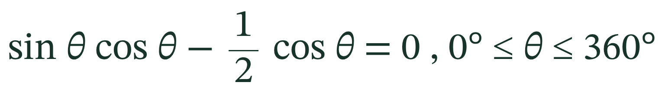
3-5
⌂ القائمة
شاهدي ودوّني: حل معادلة مثلثية
📝 شاهدي المقطع ودوّني في دفترك:
العامل المشترك الذي أُخرج.
1
المعادلتين البسيطتين الناتجتين.
2
حلول كل معادلة في الفترة المعطاة.
3
مجموعة الحل النهائية.
4
الختام
المتطابقات
الحلول الدخيلة
حلول لانهائية
على فترة
التهيئة

Slide 17


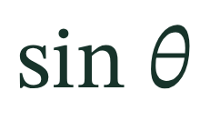

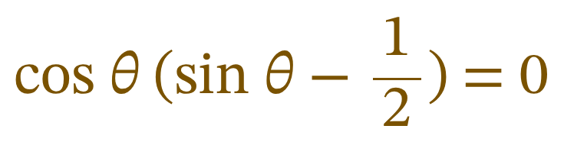
3-5
⌂ القائمة
أسئلة على المقطع (1)
📱 باركود المجموعات
✎ مساحة الحل
ما العامل المشترك في المعادلة؟
المجموعة 4
المجموعة 3
المجموعة 2
المجموعة 1
✓ أحسنتِ
B
✗ حاولي
A
✗ حاولي
D
✗ حاولي
C
الختام
المتطابقات
الحلول الدخيلة
حلول لانهائية
على فترة
التهيئة

Slide 18

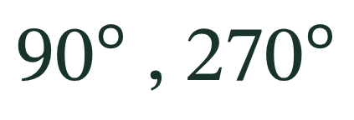
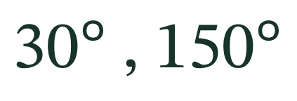
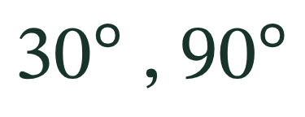
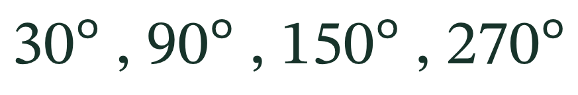
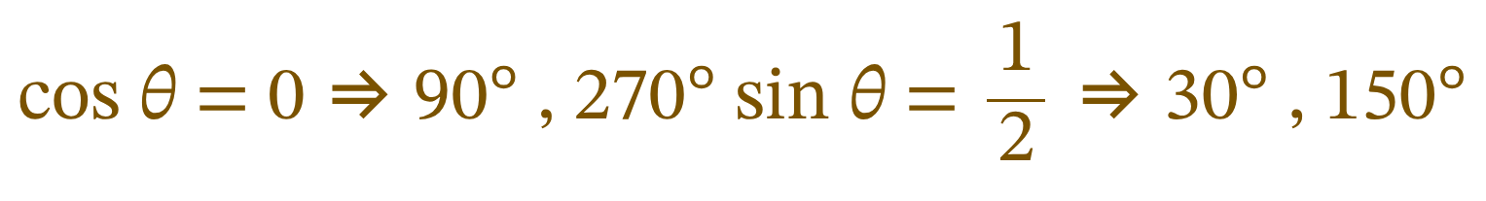
3-5
⌂ القائمة
أسئلة على المقطع (2)
📱 باركود المجموعات
✎ مساحة الحل
ما مجموعة حل المعادلة في الفترة 0° ≤ θ ≤ 360° ؟
المجموعة 4
المجموعة 3
المجموعة 2
المجموعة 1
✗ حاولي
B
✗ حاولي
A
✗ حاولي
D
✓ أحسنتِ
C
الختام
المتطابقات
الحلول الدخيلة
حلول لانهائية
على فترة
التهيئة

Slide 19

01
حل المعادلات على فترة مُعطاة
مثال 1 • تحقّقي من فهمك • تدرّبي
🎯 أحل المعادلات المثلثية في فترة محددة.
⌂ القائمة
ابدئي ◀

Slide 20

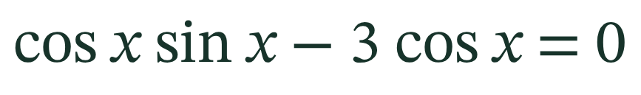
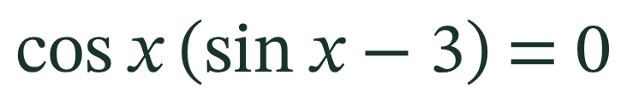
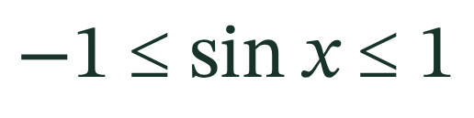
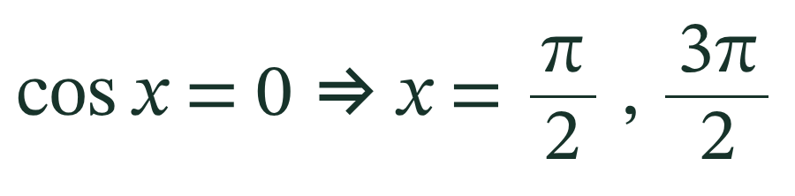
3-5
⌂ القائمة
تحقّقي من فهمك (1A)
📱 باركود المجموعات
✎ مساحة الحل
مثال 1 • حل المعادلات على فترة مُعطاة (ص 159)
حُلّي المعادلة إذا كانت 0 ≤ x ≤ 2π :
المجموعة 4
المجموعة 3
المجموعة 2
المجموعة 1
ننقل الحدود لطرف واحد
1
نُخرج cos x عاملًا مشتركًا
2
sin x = 3 مرفوضة
3
الحل
4
▶ الخطوة التالية
الختام
المتطابقات
الحلول الدخيلة
حلول لانهائية
على فترة
✓ التهيئة

Slide 21
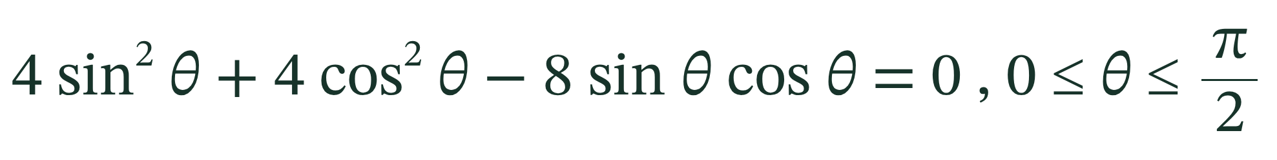
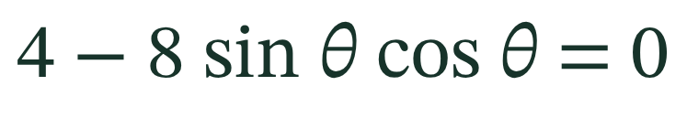
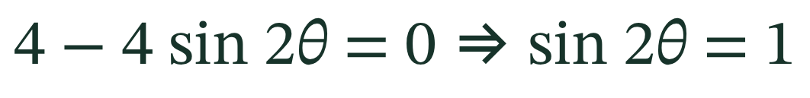
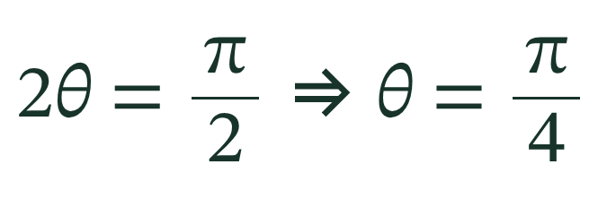
3-5
⌂ القائمة
تحقّقي من فهمك (1B)
📱 باركود المجموعات
✎ مساحة الحل
مثال 1 • حل المعادلات على فترة مُعطاة (ص 159)
حُلّي المعادلة في الفترة المعطاة:
المجموعة 4
المجموعة 3
المجموعة 2
المجموعة 1
sin²θ + cos²θ = 1
1
2 sin θ cos θ = sin 2θ
2
الحل
3
▶ الخطوة التالية
الختام
المتطابقات
الحلول الدخيلة
حلول لانهائية
على فترة
✓ التهيئة

Slide 22
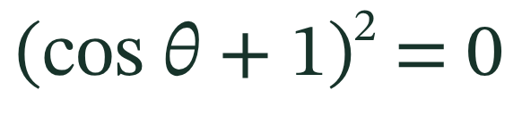
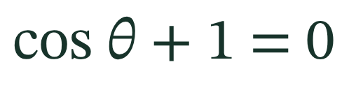

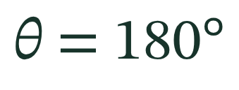
3-5
⌂ القائمة
تدرّبي وحلّي المسائل (مثال 1)
📱 باركود المجموعات
✎ مساحة الحل
حُلّي المعادلة:
1
✎ الحل
المجموعة 4
المجموعة 3
المجموعة 2
المجموعة 1
إظهار الإجابة
الختام
المتطابقات
الحلول الدخيلة
حلول لانهائية
على فترة
✓ التهيئة

Slide 23
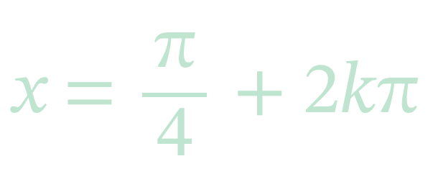
02
معادلة لها عدد لانهائي من الحلول
مثال 2 • تحقّقي من فهمك • تدرّبي
🎯 أكتب الحل العام للمعادلة المثلثية.
⌂ القائمة
ابدئي ◀

Slide 24
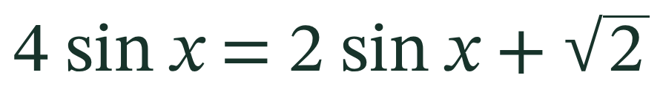
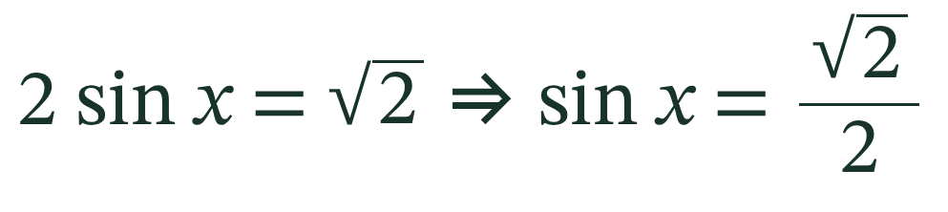
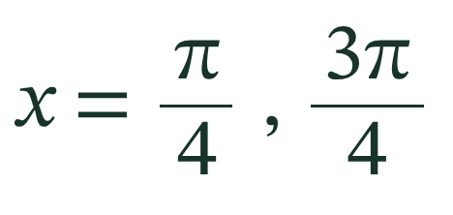
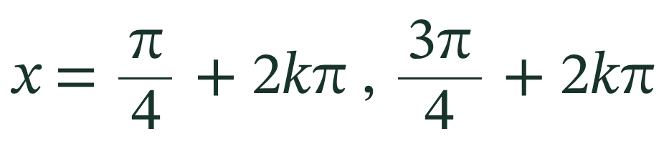
3-5
⌂ القائمة
تحقّقي من فهمك (2A)
📱 باركود المجموعات
✎ مساحة الحل
مثال 2 • معادلة مثلثية لها عدد لانهائي من الحلول (ص 159)
حُلّي المعادلة لجميع قيم x بالراديان:
المجموعة 4
المجموعة 3
المجموعة 2
المجموعة 1
نجمع الحدود المتشابهة
1
الجيب موجب: الربعان الأول والثاني
2
الحل العام
3
▶ الخطوة التالية
الختام
المتطابقات
الحلول الدخيلة
حلول لانهائية
✓ على فترة
✓ التهيئة

Slide 25
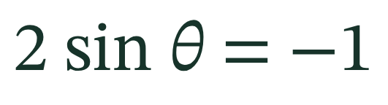
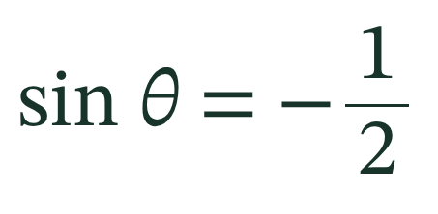
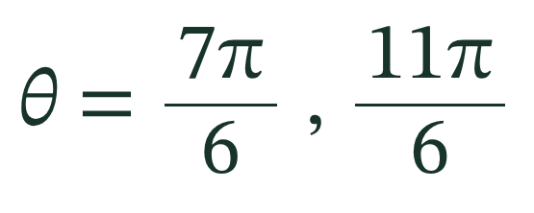
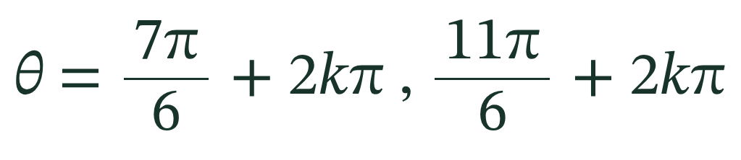
3-5
⌂ القائمة
تحقّقي من فهمك (2B)
📱 باركود المجموعات
✎ مساحة الحل
مثال 2 • معادلة مثلثية لها عدد لانهائي من الحلول (ص 159)
حُلّي المعادلة لجميع قيم θ بالراديان:
المجموعة 4
المجموعة 3
المجموعة 2
المجموعة 1
نقسم على 2
1
الجيب سالب: الربعان الثالث والرابع
2
الحل العام
3
▶ الخطوة التالية
الختام
المتطابقات
الحلول الدخيلة
حلول لانهائية
✓ على فترة
✓ التهيئة

Slide 26
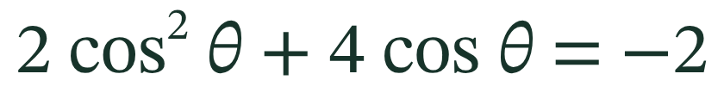
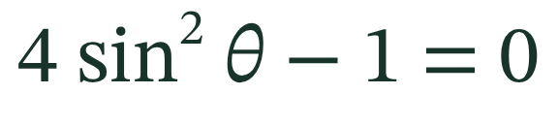
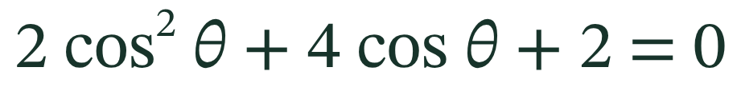
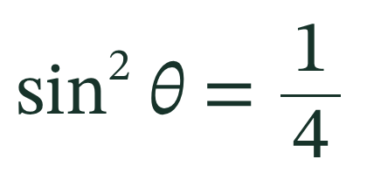
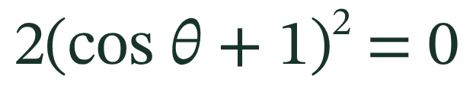
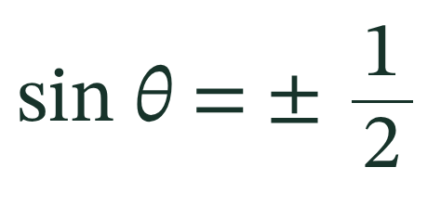
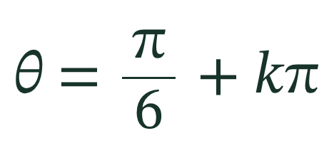
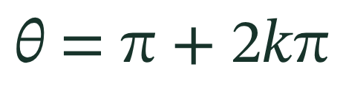
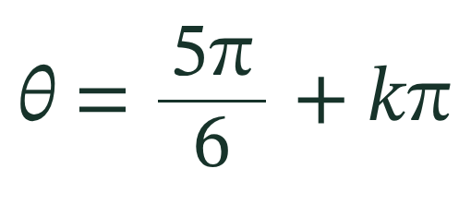
3-5
⌂ القائمة
تدرّبي وحلّي المسائل (مثال 2)
📱 باركود المجموعات
✎ مساحة الحل
لجميع قيم θ بالراديان
8
لجميع قيم θ بالراديان
5
✎ الحل
✎ الحل
المجموعة 4
المجموعة 3
المجموعة 2
المجموعة 1
إظهار الإجابة
إظهار الإجابة
الختام
المتطابقات
الحلول الدخيلة
حلول لانهائية
✓ على فترة
✓ التهيئة

Slide 27

03
الحلول الدخيلة
مفهوم • مثال 4 • اكتشفي الخطأ
🎯 أميّز الحلول الدخيلة للمعادلات المثلثية.
⌂ القائمة
ابدئي ◀

Slide 28
3-5
⌂ القائمة
مفهوم أساسي: خطوات حل المعادلة المثلثية
بعض العمليات (كالتربيع، أو القسمة على مقدار متغير، أو استعمال دوال غير معرّفة عند بعض القيم) قد تُنتج حلولًا لا تحقق المعادلة الأصلية تُسمّى الحلول الدخيلة.
اعزلي الدالة المثلثية في طرف، أو اجعلي أحد الطرفين صفرًا.
1
حلّلي إلى عوامل، أو استعملي المتطابقات لكتابة المعادلة بدلالة دالة واحدة.
2
أوجدي الحلول في الفترة المعطاة، أو اكتبي الحل العام بإضافة 360°k أو 2kπ.
3
تحقّقي بالتعويض في المعادلة الأصلية، واستبعدي الحلول الدخيلة. لا تقسمي على مقدار قد يساوي صفرًا!
4
💡 إرشاد: تذكّري أن −1 ≤ sin θ ≤ 1 و −1 ≤ cos θ ≤ 1 ؛ فالمعادلة sin θ = 2 ليس لها حل.
الختام
المتطابقات
الحلول الدخيلة
✓ حلول لانهائية
✓ على فترة
✓ التهيئة

Slide 29
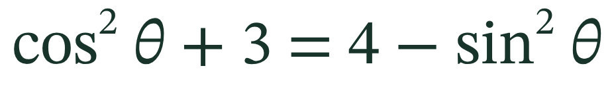
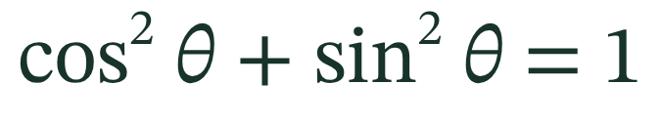
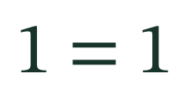
3-5
⌂ القائمة
تحقّقي من فهمك (4)
📱 باركود المجموعات
✎ مساحة الحل
مثال 4 • حل معادلات مثلثية مع وجود حلول دخيلة (ص 160)
حُلّي المعادلة:
المجموعة 4
المجموعة 3
المجموعة 2
المجموعة 1
نجمع sin²θ للطرفين ونطرح 3
1
متطابقة فيثاغورس
2
المعادلة متطابقة؛ صحيحة لجميع قيم θ
النتيجة
3
▶ الخطوة التالية
الختام
المتطابقات
الحلول الدخيلة
✓ حلول لانهائية
✓ على فترة
✓ التهيئة

Slide 30
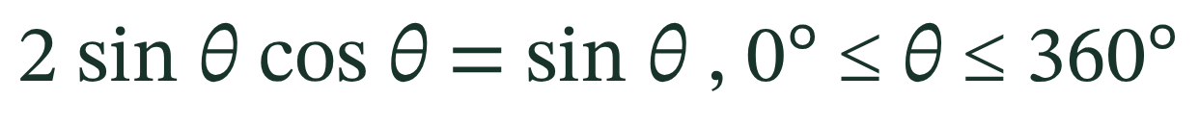









3-5
⌂ القائمة
اكتشفي الخطأ (31)
📱 باركود المجموعات
✎ مساحة الحل
حلّت كلٌّ من هلا وليلى المعادلة الآتية. أيهما إجابتها صحيحة؟ برّري.
ليلى
هلا
المجموعة 4
المجموعة 3
المجموعة 2
المجموعة 1
كلتاهما أخطأت: هلا قسمت على sin θ فخسرت حلول sin θ = 0، وليلى أخطأت في التبسيط.
👁 إظهار الإجابة
الختام
المتطابقات
الحلول الدخيلة
✓ حلول لانهائية
✓ على فترة
✓ التهيئة

Slide 31

04
الحل باستعمال المتطابقات
مثال 5 • تحقّقي من فهمك • تدرّبي
🎯 أستعمل المتطابقات لحل المعادلات وأستبعد الحلول الدخيلة.
⌂ القائمة
ابدئي ◀

Slide 32





3-5
⌂ القائمة
تحقّقي من فهمك (5A)
📱 باركود المجموعات
✎ مساحة الحل
مثال 5 • حل المعادلات المثلثية باستعمال المتطابقات (ص 161)
حُلّي المعادلة لجميع قيم θ بالدرجات:
المجموعة 4
المجموعة 3
المجموعة 2
المجموعة 1
نعوّض cot θ = cos θ ÷ sin θ
1
نُخرج cos θ عاملًا مشتركًا
2
cos θ = 1 دخيل؛ لأن cot θ غير معرّفة عندها
3
الحل العام
4
▶ الخطوة التالية
الختام
المتطابقات
✓ الحلول الدخيلة
✓ حلول لانهائية
✓ على فترة
✓ التهيئة

Slide 33




3-5
⌂ القائمة
تحقّقي من فهمك (5B)
📱 باركود المجموعات
✎ مساحة الحل
مثال 5 • حل المعادلات المثلثية باستعمال المتطابقات (ص 161)
حُلّي المعادلة لجميع قيم θ بالدرجات:
المجموعة 4
المجموعة 3
المجموعة 2
المجموعة 1
نبسّط الكسر
1
نُخرج sin θ عاملًا مشتركًا
2
sin θ = 0 دخيل (cot غير معرّفة)
3
الحل العام
4
▶ الخطوة التالية
الختام
المتطابقات
✓ الحلول الدخيلة
✓ حلول لانهائية
✓ على فترة
✓ التهيئة

Slide 34







3-5
⌂ القائمة
تدرّبي وحلّي المسائل (المثالان 4، 5)
📱 باركود المجموعات
✎ مساحة الحل
لجميع قيم θ بالدرجات
15
لجميع قيم θ بالدرجات
14
✎ الحل
✎ الحل
المجموعة 4
المجموعة 3
المجموعة 2
المجموعة 1
إظهار الإجابة
إظهار الإجابة
الختام
المتطابقات
✓ الحلول الدخيلة
✓ حلول لانهائية
✓ على فترة
✓ التهيئة

Slide 35

3-5
⌂ القائمة
دليل حل المعادلات المثلثية
الختام
✓ المتطابقات
✓ الحلول الدخيلة
✓ حلول لانهائية
✓ على فترة
✓ التهيئة

Slide 36






3-5
⌂ القائمة
تحدٍّ: مسائل مهارات التفكير العليا
📱 باركود المجموعات
✎ مساحة الحل
تحدٍّ (32): حلّي المتباينة بدون استعمال الحاسبة:
المجموعة 4
المجموعة 3
المجموعة 2
المجموعة 1
✗ حاولي
B
✓ أحسنتِ
A
✗ حاولي
D
✗ حاولي
C
الختام
✓ المتطابقات
✓ الحلول الدخيلة
✓ حلول لانهائية
✓ على فترة
✓ التهيئة

Slide 37
3-5
⌂ القائمة
خلاصة الدرس
حل المعادلة المثلثية يعني إيجاد قيم المتغير التي تجعلها صحيحة.
1
نعزل الدالة، أو نحلّل إلى عوامل، أو نستعمل المتطابقات.
2
في فترة محددة: عدد محدود من الحلول. لجميع القيم: الحل العام بإضافة 360°k أو 2kπ.
3
نتحقق من الحلول ونستبعد الدخيلة، ولا نقسم على مقدار قد يساوي صفرًا.
4
الختام
✓ المتطابقات
✓ الحلول الدخيلة
✓ حلول لانهائية
✓ على فترة
✓ التهيئة

Slide 38






3-5
⌂ القائمة
بطاقة خروج
📱 باركود المجموعات
✎ مساحة الحل
بطاقة خروج (1): حلول المعادلة في الفترة 0° ≤ θ < 360° هي:
المجموعة 4
المجموعة 3
المجموعة 2
المجموعة 1
✓ أحسنتِ
B
✗ حاولي
A
✗ حاولي
D
✗ حاولي
C
الختام
✓ المتطابقات
✓ الحلول الدخيلة
✓ حلول لانهائية
✓ على فترة
✓ التهيئة

Slide 39






3-5
⌂ القائمة
بطاقة خروج
📱 باركود المجموعات
✎ مساحة الحل
بطاقة خروج (2): أيّ قيم θ الآتية حلٌّ دخيل للمعادلة؟
المجموعة 4
المجموعة 3
المجموعة 2
المجموعة 1
✗ حاولي
B
✓ أحسنتِ
A
✗ حاولي
D
✗ حاولي
C
الختام
✓ المتطابقات
✓ الحلول الدخيلة
✓ حلول لانهائية
✓ على فترة
✓ التهيئة

Slide 40
أحسنتنّ يا بطلات! ⭐
✍
📚 الواجب: تدرّب وحل المسائل ص 162: (2، 4، 6، 7، 10، 12، 16، 18، 20، 22)
وتدريب على اختبار ص 163: (47، 48)
سبحانك اللهم وبحمدك، أشهد أن لا إله إلا أنت، أستغفرك وأتوب إليك
⌂ القائمة

